Slide 1
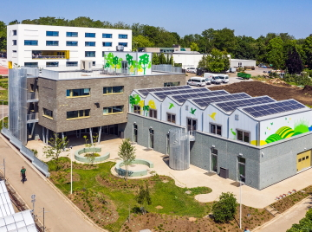
Infosessie: 3e graad
DOMEIN: LAND- EN TUINBOUW
ARBEIDSMARKT FINALITEIT

Slide 2
Kris Wouters Leerkracht: Plant & Milieu Stagebegeleider
Niel Sannen Leerkracht: Groenaanleg en -Beheer Duaal leren

Slide 3
Doel van deze infosessie
Verwachtingen verduidelijken
Informatie geven over de studierichting en wat je hierna kan doen …

Slide 4
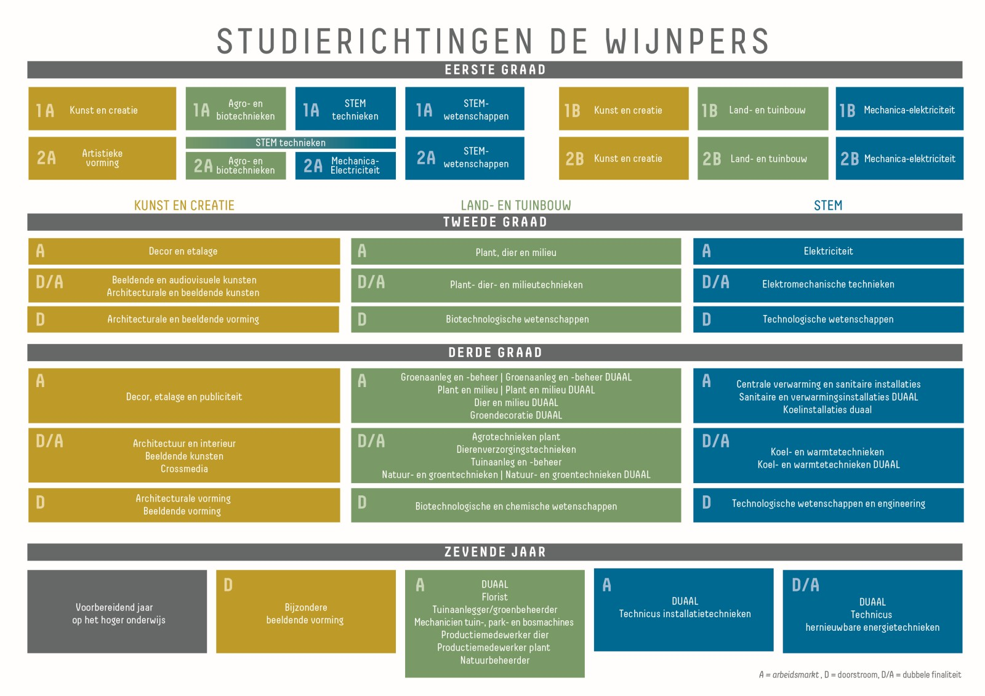
Overzicht
Notes:
Bart

Slide 5
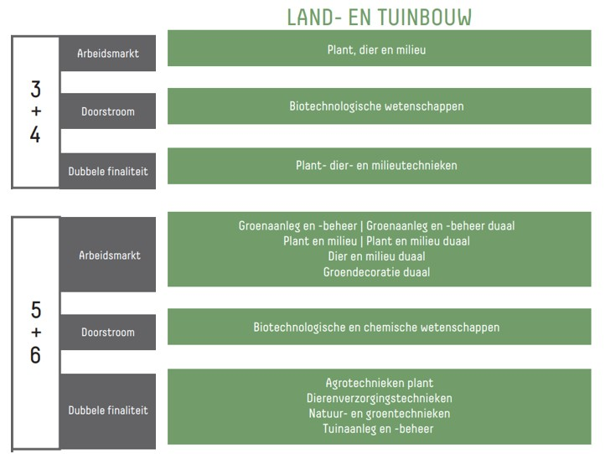

Slide 6


Slide 7



3 FINALITEITEN
ARBEIDSMARKT - A → arbeidsmarkt
arbeidscompetenties
voorbereiden op arbeidsmarkt
Graduaatsopleiding
DUBBELE FINALITEIT - D/A → hoger onderwijs of arbeidsmarkt
toegepaste studierichtingen met arbeidscompetenties
doorstromen naar professionele bacheloropleiding, graduaatsopleiding of naar arbeidsmarkt
DOMEINGEBONDEN DOORSTROOM - D → hoger onderwijs
theoretische studierichtingen, nadruk op energietransitie
doorstromen naar professionele of academische bacheloropleiding

Slide 8
Visie domein Land- en tuinbouw
Overdracht van kennis en vaardigheden zorgen voor technisch bekwame leerlingen
Focus op praktische toepassingen en mechanisatie
Samenwerking tussen bedrijven en sectorale partners uitgaande van reële uitdagingen in een snel evoluerend groen landschap
Vlotte doorstroom naar arbeidsmarkt
Samen voor een duurzame en innovatieve toekomst!

Slide 9
Algemene competenties
Praktijkgericht leren
Actieve betrokkenheid in projecten en praktijk
Brede basisvorming.
Praktische en technische vaardigheden (hard skills) maar ook persoonlijke en sociale vaardigheden (soft skills) zoals teamwork & probleemoplossend denken

Slide 10
Reguliere opleidingen

Slide 11
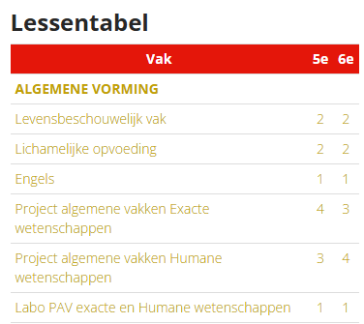
ALGEMENE VORMING (REGULIER)
Regulier:
Groenaanleg en -beheer
Plant en milieu
Stage:
5e jaar: 2 weken Projectweek 1 week
6e jaar: 1 dag/week gedurende het hele schooljaar

Slide 12

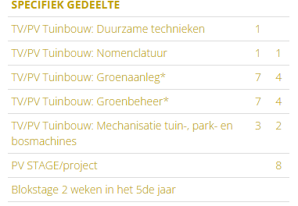
GROENAANLEG EN –BEHEER (REGULIER)
Interesse in groene ruimtes en planten
Interesse in groei van planten en de technieken van tuinaanleg en -onderhoud
Focus op aanleg, onderhoud en beheer van tuinen
Beplantingsplan
Aanleg van verharding (klinkers, boordstenen, hout, natuursteen,..)
(zwem)vijvers
Tuinverlichting
Onderhoud van tuinen
Werken met tuin-, park- en bosmachines en handgereedschappen

Slide 13
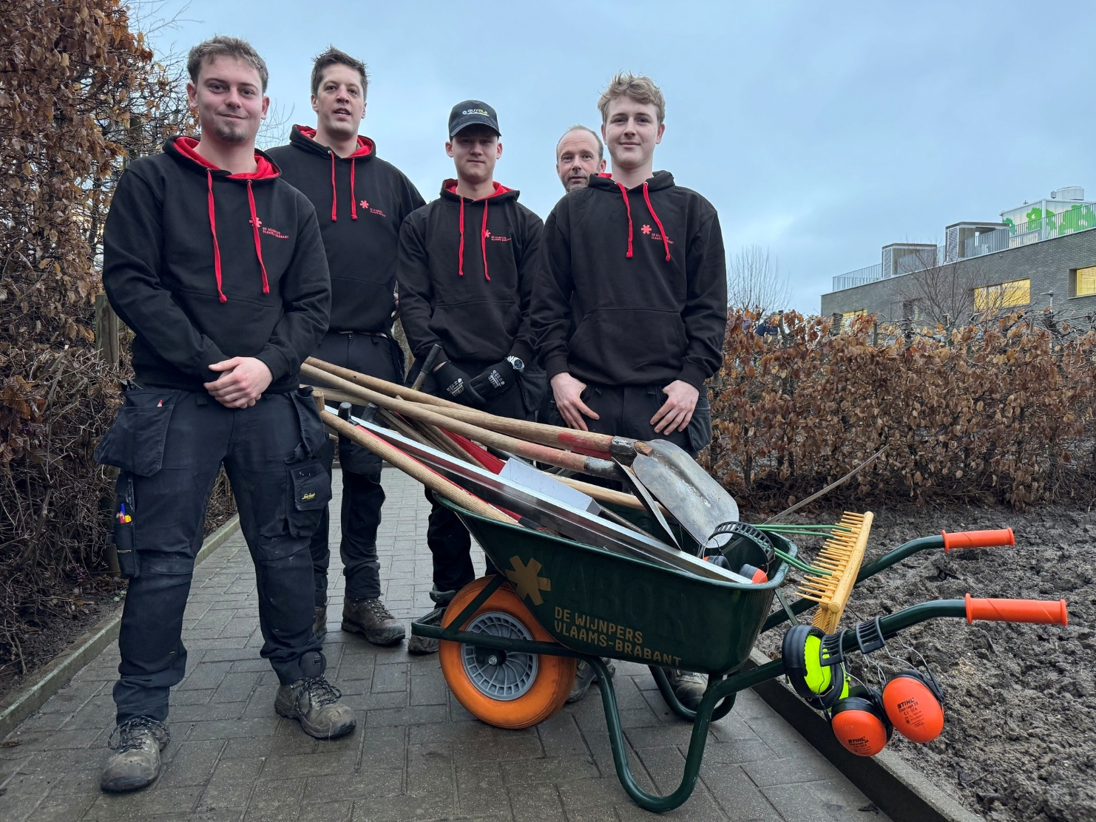
DEELNAME: BELOFTEVOLLE HOVENIER

Slide 14
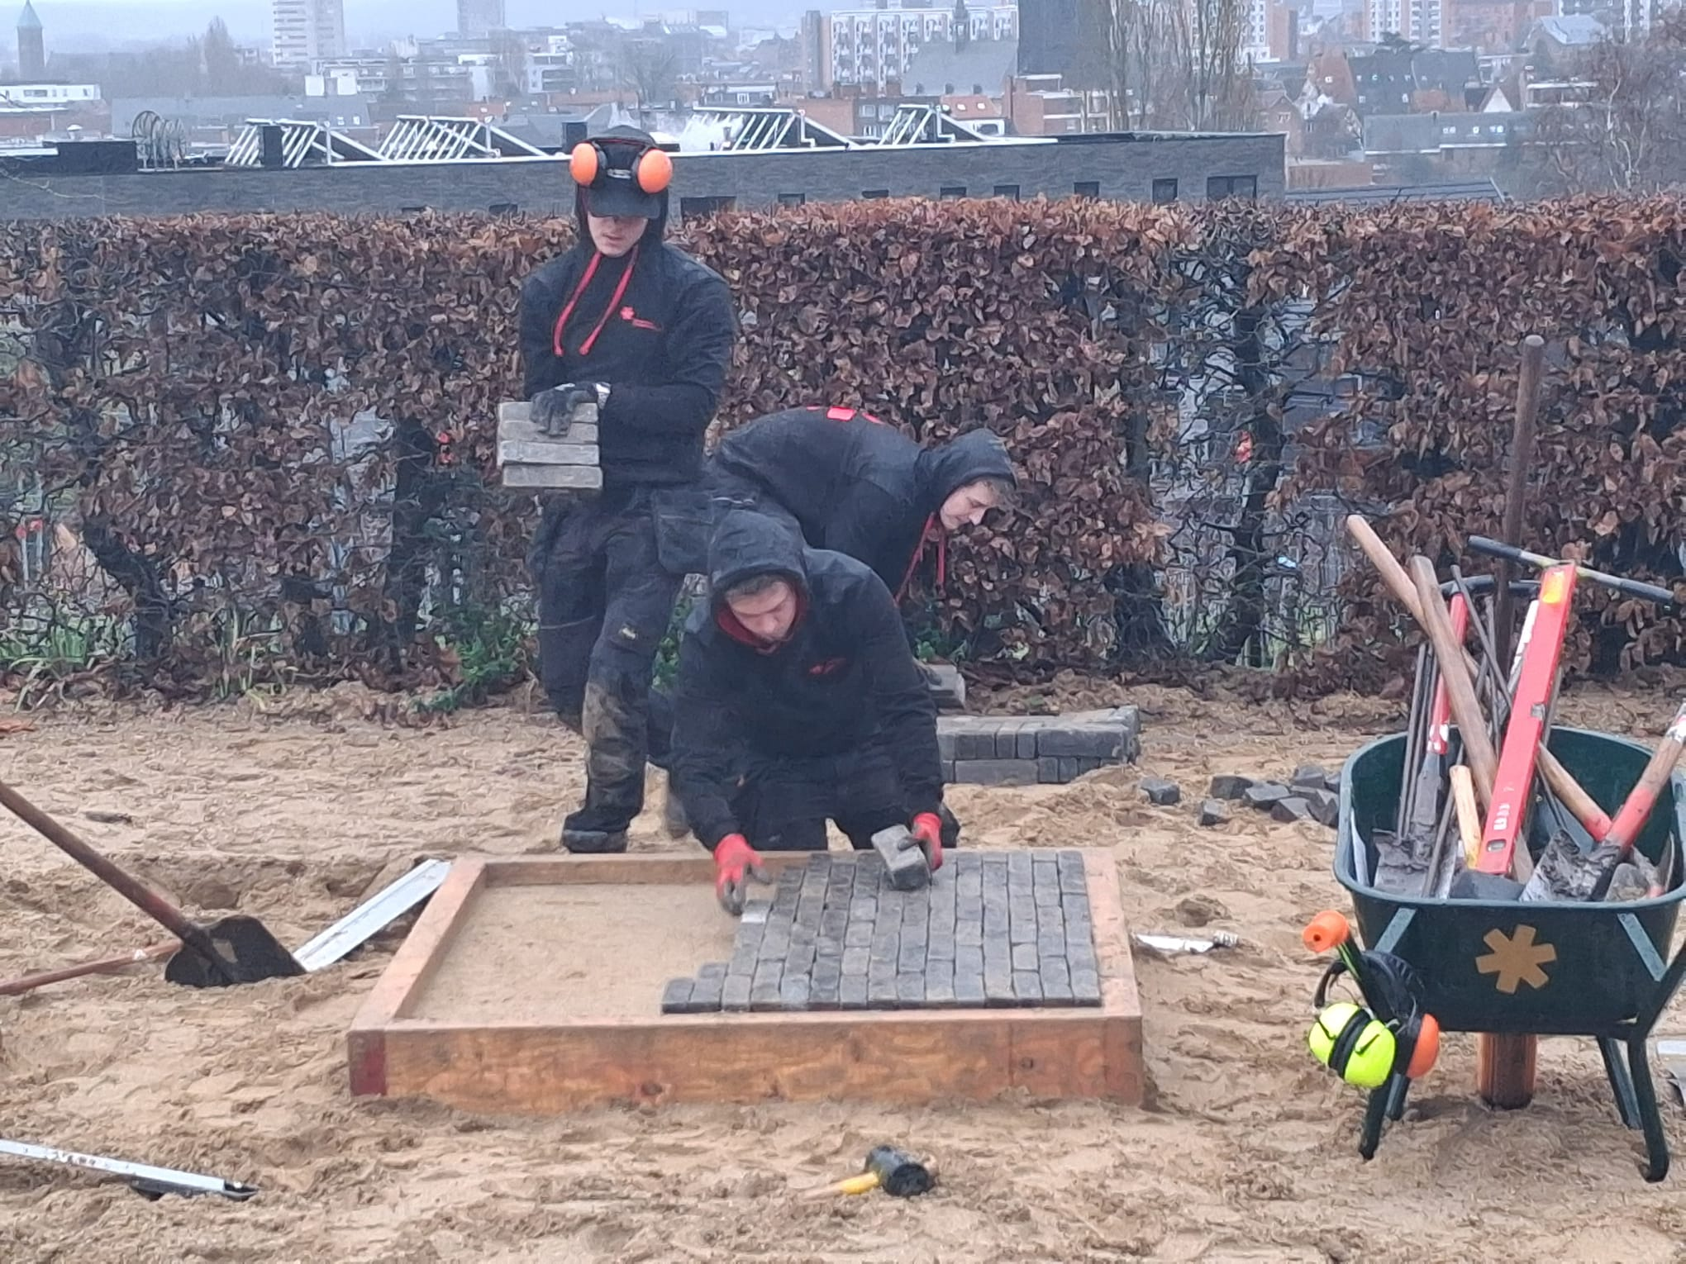
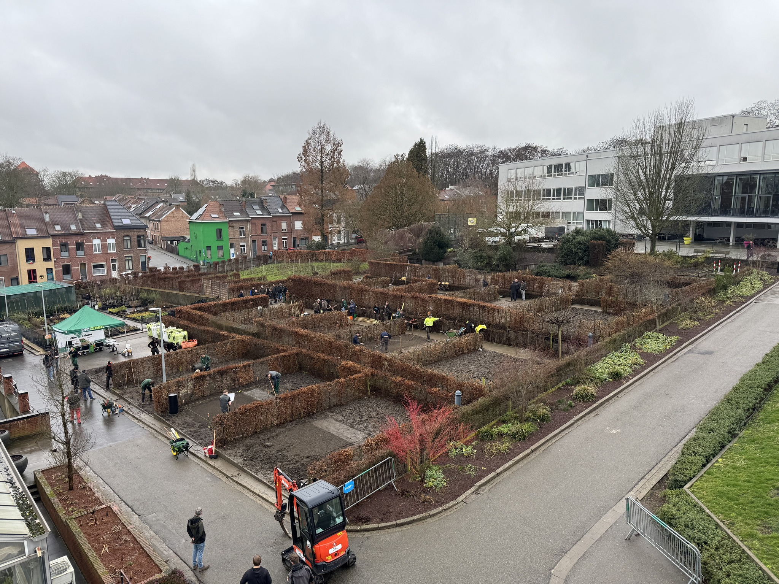

Slide 15
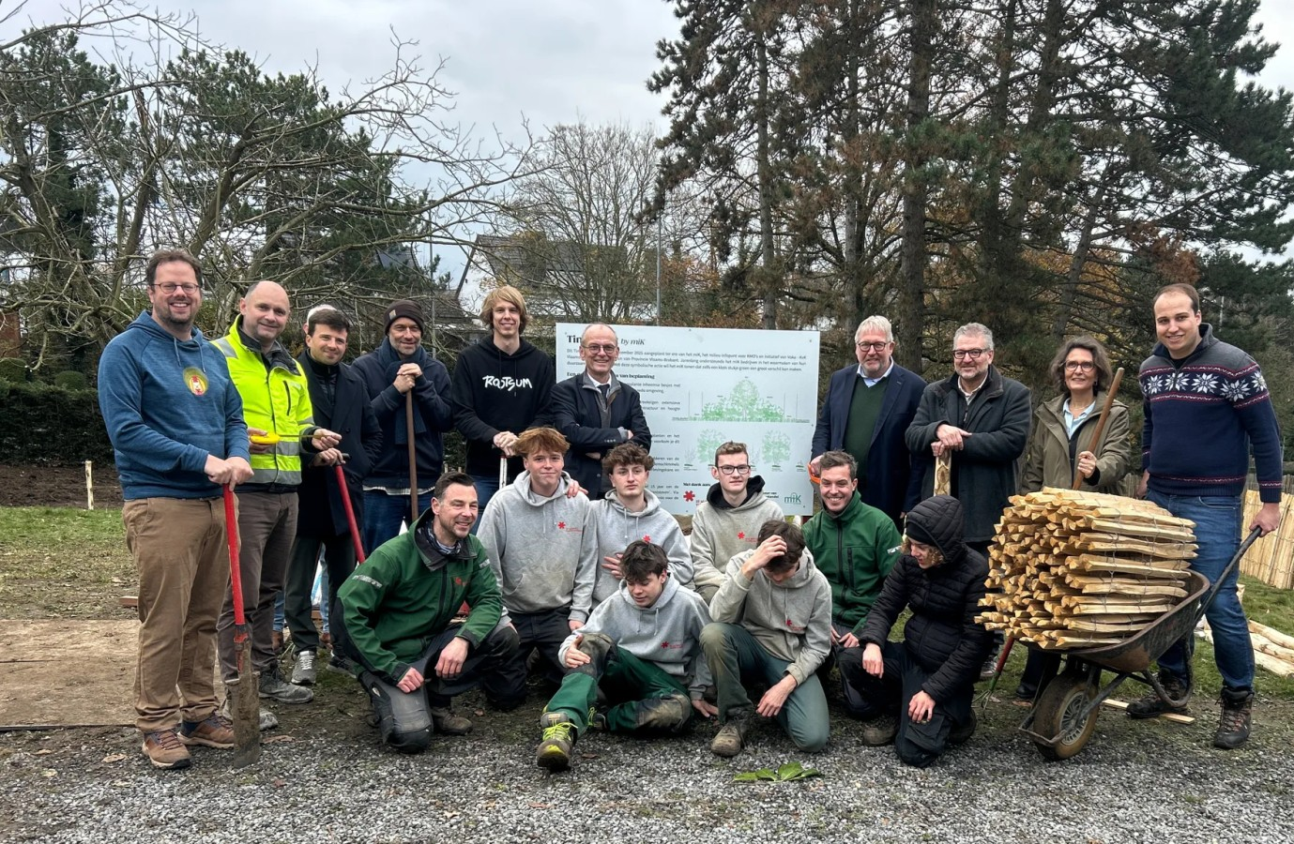
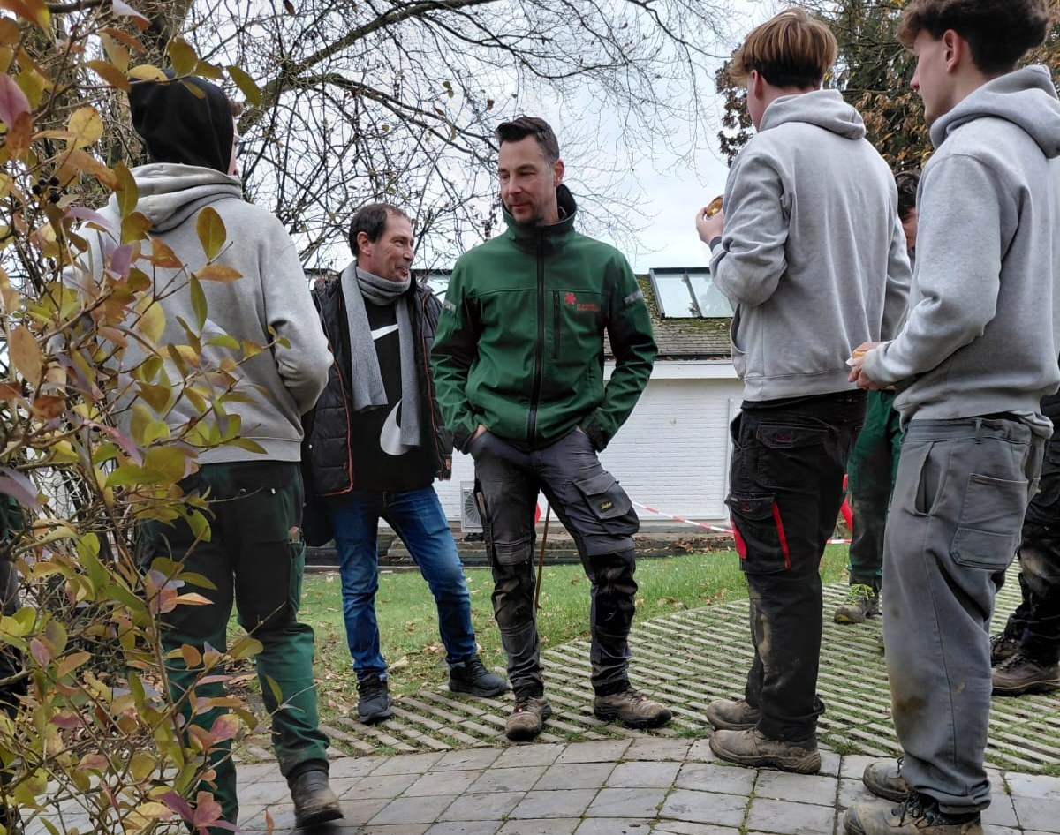
AANLEG TINY FOREST

Slide 16
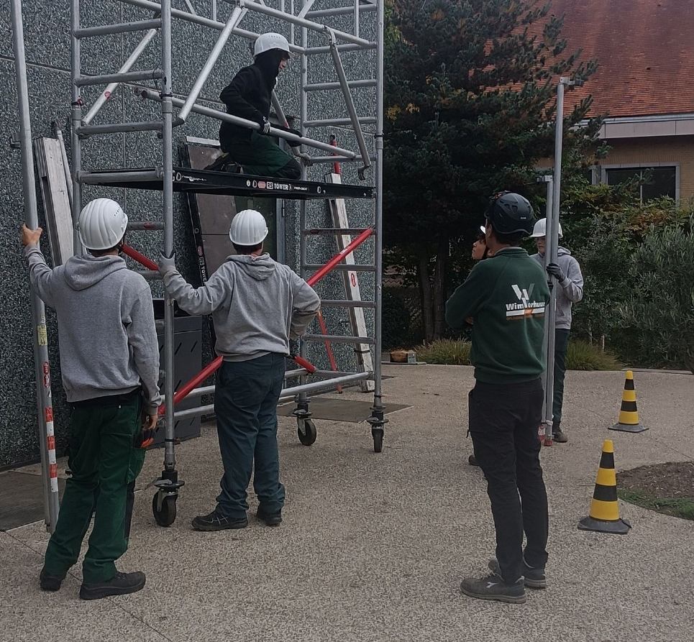
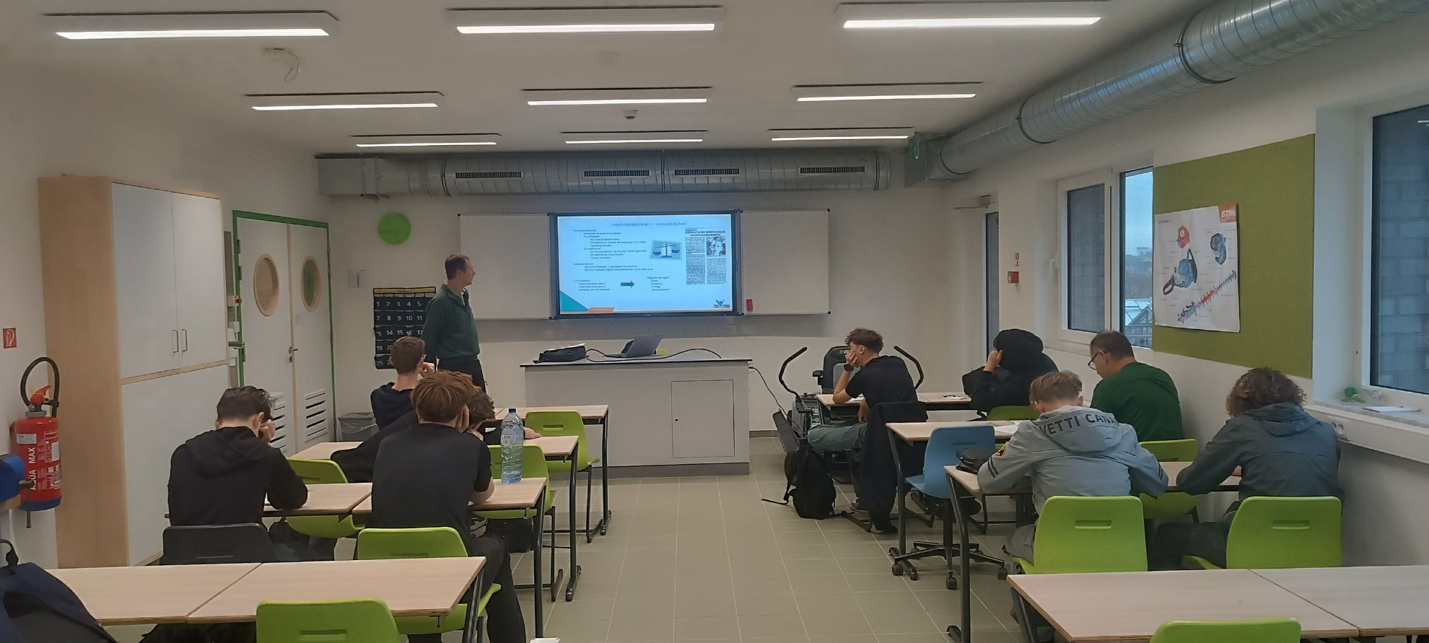
WERKEN OP HOOGTE

Slide 17
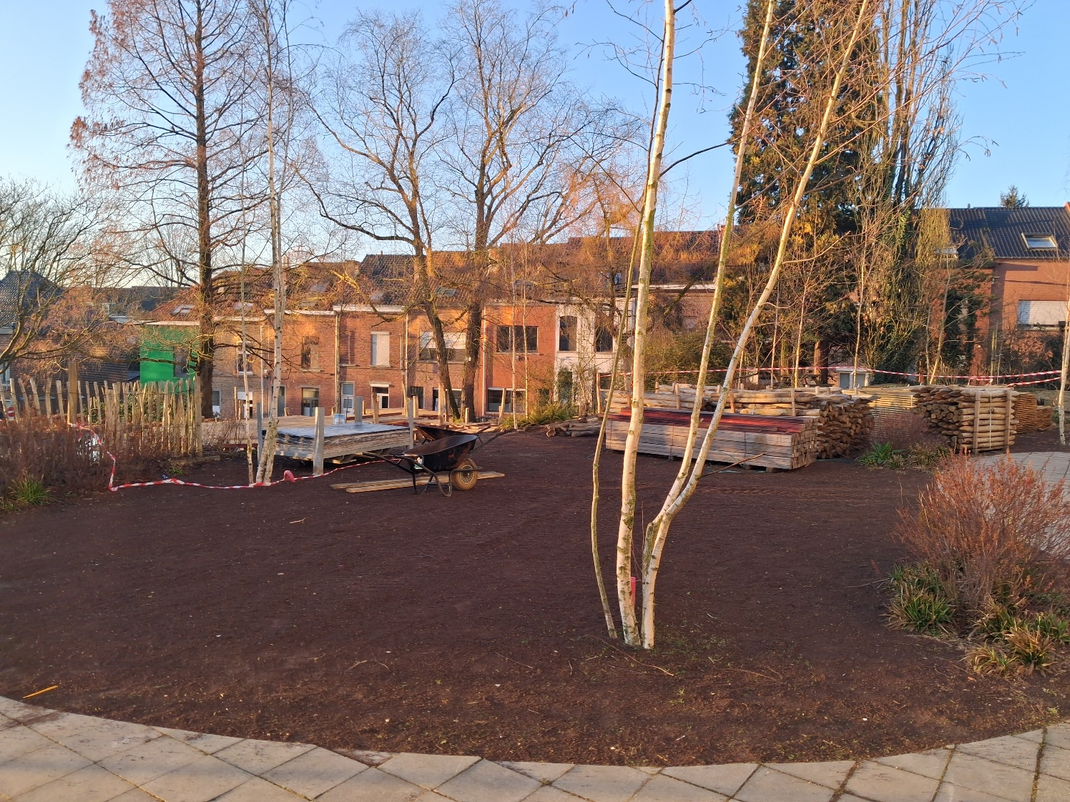
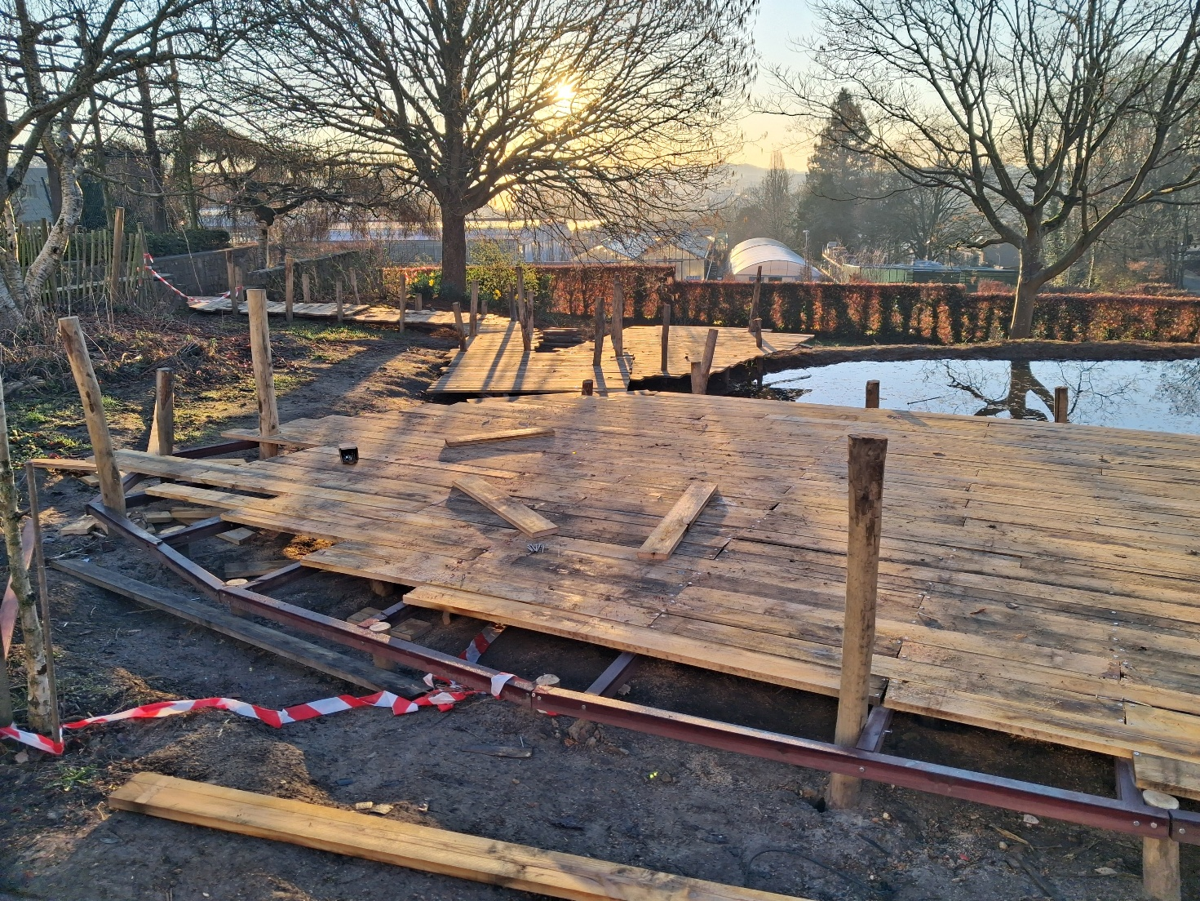
PROJECTEN: GROENBLAUWE PAREL – NATUUR IN JE SCHOOL

Slide 18
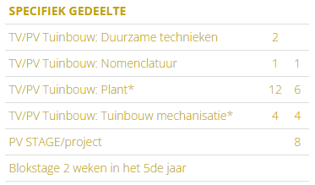
PLANT- EN MILIEU (REGULIER)
Teeltvoorbereidingen
Vermeerderen van planten (zaaien, enten, stekken,...)
Teelt en verzorging van:
Fruitsoorten
Groenten
Bloemen
Bomen
- …
Bedienen, onderhouden en herstellen van verschillende landbouwmachine.
….

Slide 19
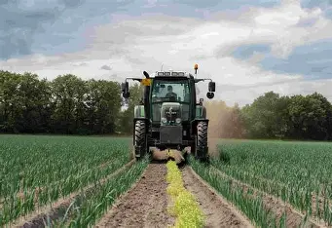
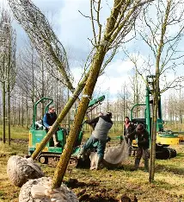
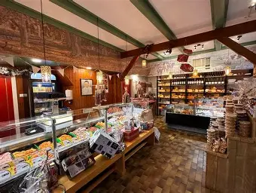
Wat kan je verwachten?

Slide 20
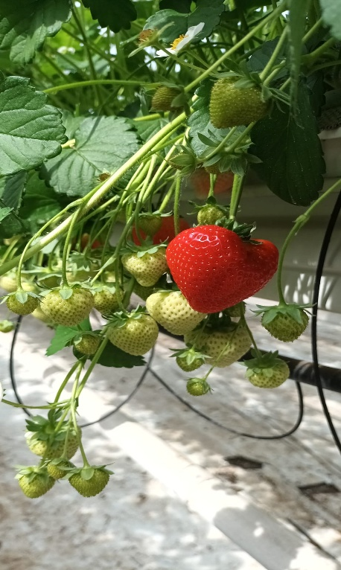
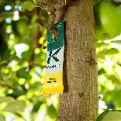
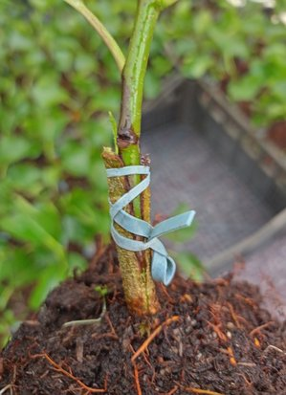
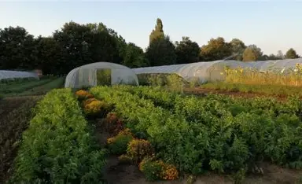
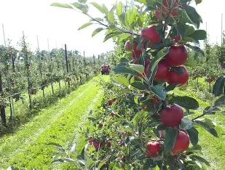

Slide 21
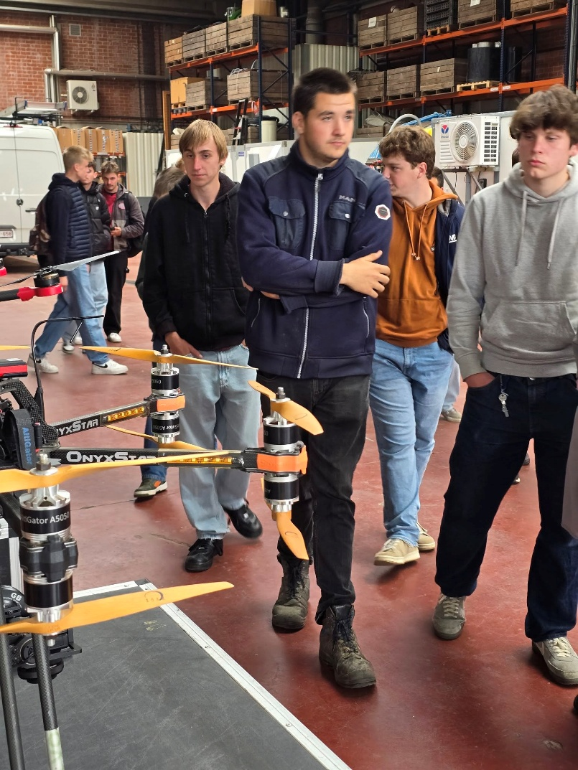
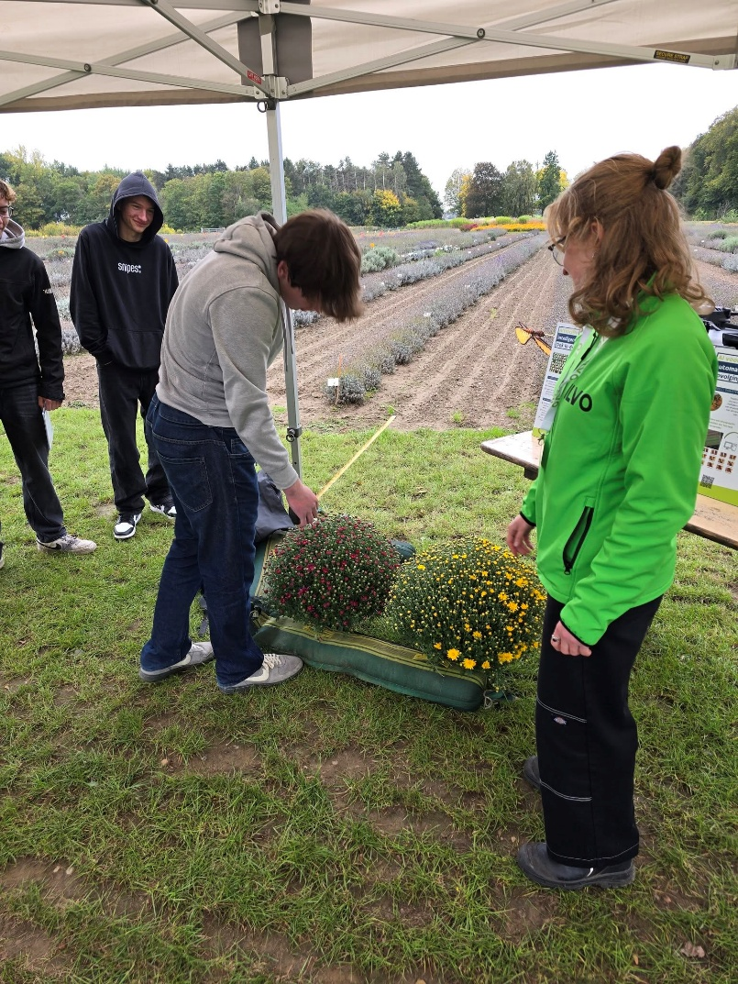
BEZOEK: ILVO INNOVATIE
Notes:
Innovatie als bakermat van onze opleidingen
De leerlingen van 7 Duaal Plant, 7 Duaal Mecanicien tuin-, park- en bosmachines en 6 Agrotechnieken Plant namen op maandag 6 oktober, onder begeleiding van meneer Lemmens, deel aan de Scholendag van ILVO.
Tijdens deze inspirerende dag stond innovatie in de landbouw centraal, een thema dat ook binnen onze opleidingen een belangrijke plaats inneemt. De leerlingen ontdekten nieuwe eetbare en niet-eetbare gewassen en zagen hoe drones de klassieke veredeling een handje helpen.
Ze maakten kennis met HYDRAS, de enige installatie in Europa waar droogteresistentie bij planten zo uitgebreid kan worden bestudeerd. Daarnaast leerden ze over het belang van een gezonde bodem en de bijdrage die landbouwers (én burgers) hier zelf aan kunnen leveren. Ook werd getoond welke inspanningen worden geleverd om quarantaine-organismen, die onze teelten kunnen bedreigen, buiten onze grenzen te houden.
Verder kwamen volgende innovatieve thema’s aan bod:
- Remote sensing: detectie van onkruiden en plagen
- Spectrometrie: voorspellen van bodemparameters
- Robotica en alternatieve onkruidbestrijding
Tot slot ontdekten de leerlingen op een interactieve manier de zeer diverse types landbouwers die de toekomst zal kennen.

Slide 22
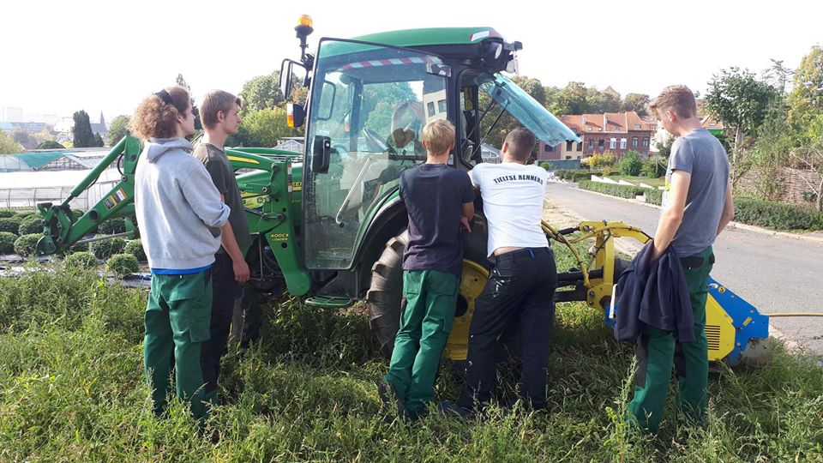
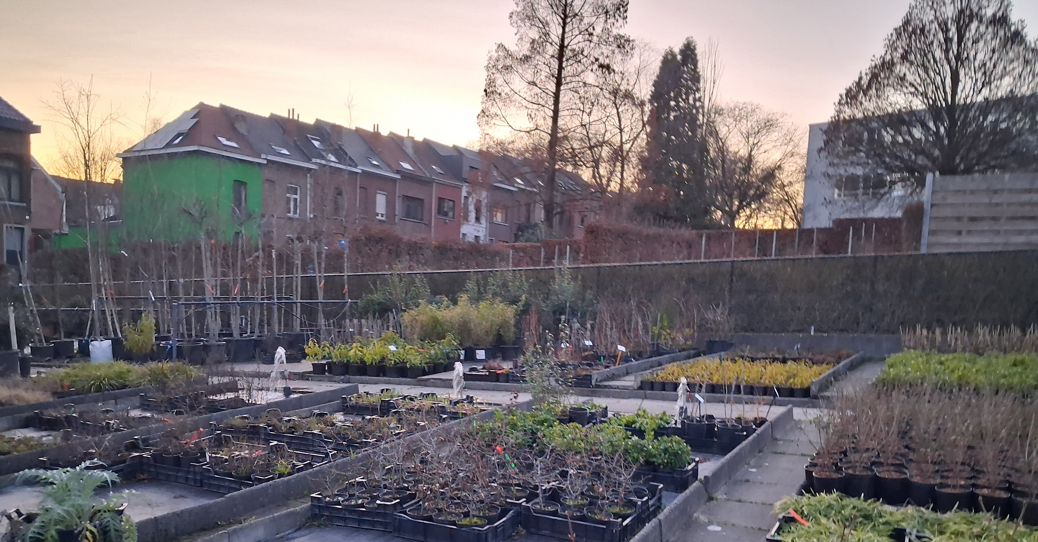
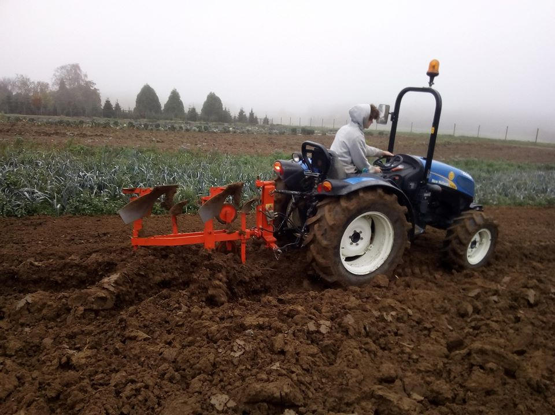
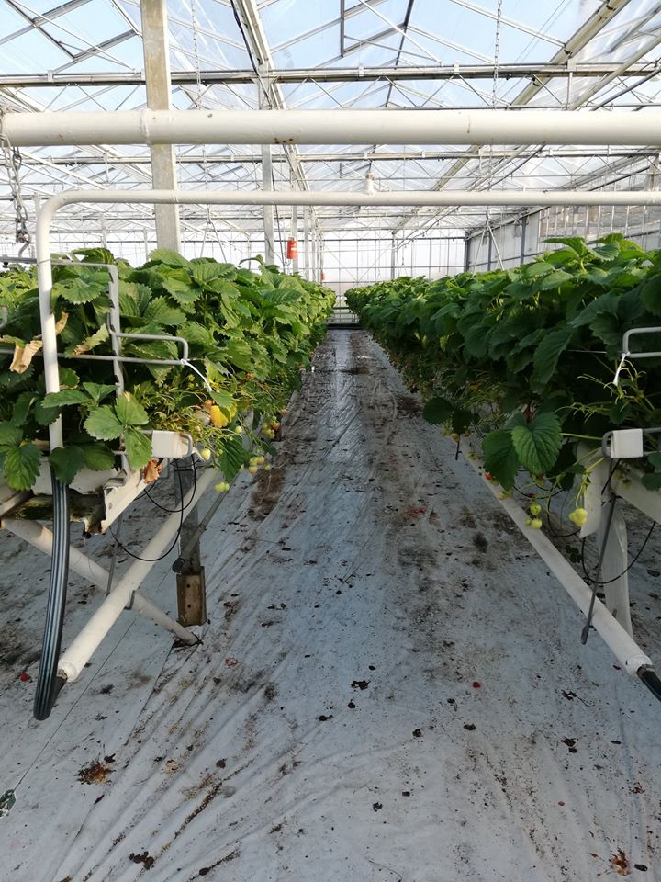
TEELTEN & MECHANISATIE

Slide 23
Duale opleidingen

Slide 24
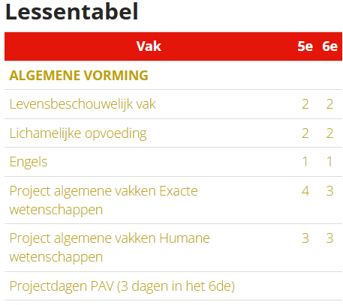
ALGEMENE VORMING (DUAAL)
Duaal:
Groenaanleg en -beheer
Plant en milieu
Dier en milieu
Groendecoratie
Twee dagen leren op school, 3 dagen leren op bedrijf!

Slide 25
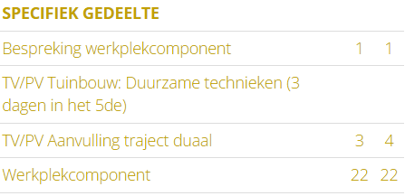
DUAAL – Groenaanleg en -beheer
Nieuwste onderhoud- en aanleg technieken voor verhardingen, gazon en vijvers
Verzagen van liggend hout, correct snoeien van planten, beplantingskeuzes
Plantenziektes leren herkennen, voorkomen en bestrijden
Juiste gebruik van tuin-, park- en bosmachines
….

Slide 26
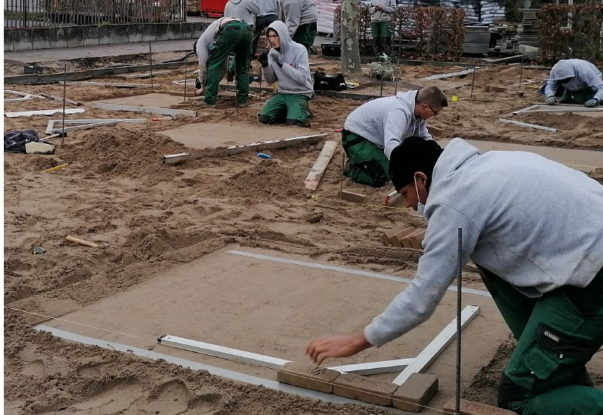

Slide 27
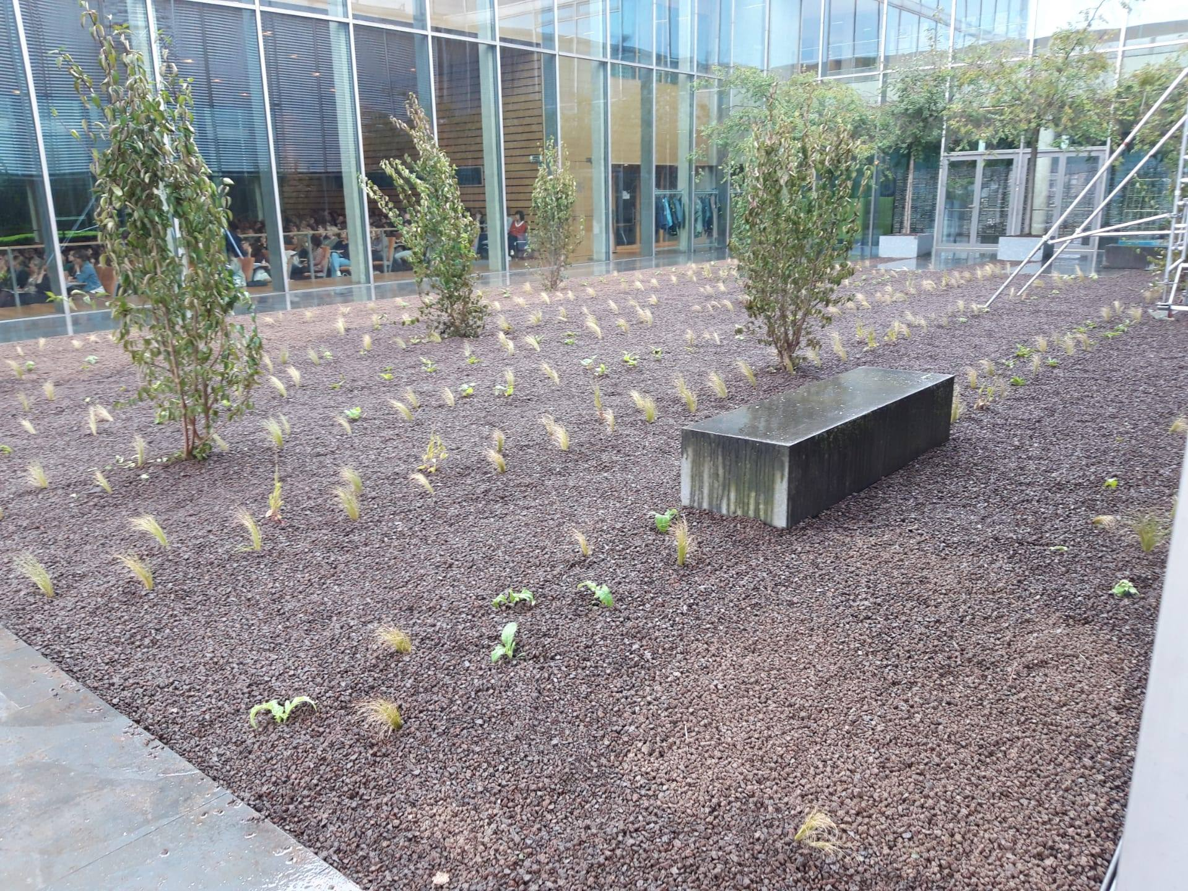

Slide 28
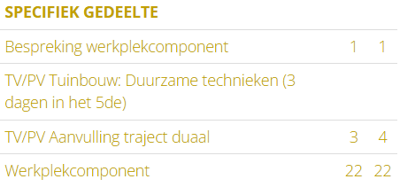
DUAAL – Plant en milieu
Teeltvoorbereidingen
Vermeerderen van planten (zaaien, enten, stekken,...)
Teelt en verzorging van:
Fruitsoorten
Groenten
Bloemen
Bomen
- …
Bedienen, onderhouden en herstellen van verschillende landbouwmachine.
….

Slide 29
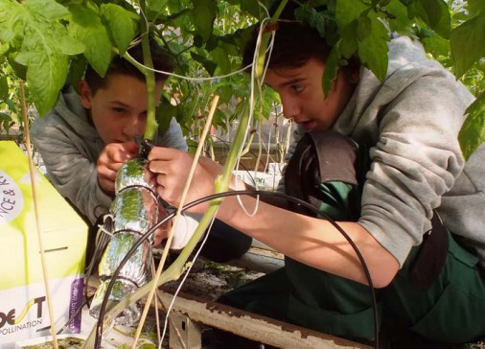

Slide 30
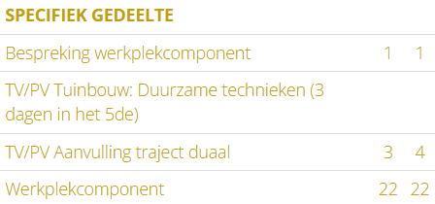
DUAAL - Dier en Milieu
Teeltmethodes en huisvesting bij landbouwdieren
Gebruik en onderhoud machines en gereedschappen
….

Slide 31
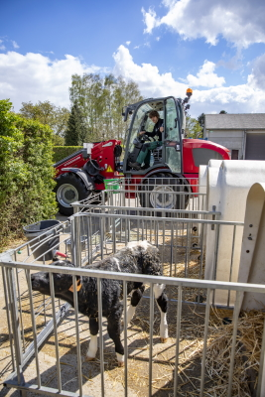

Slide 32

DUAAL Groendecoratie
Bloemschikmethodes
Decoreren van een ruimte
Gebruik van bloemen en planten bij de inrichting van een ruimte
Kweken van snijbloemen en kamerplanten
Omgaan met klanten
….
Notes:
Bart

Slide 33
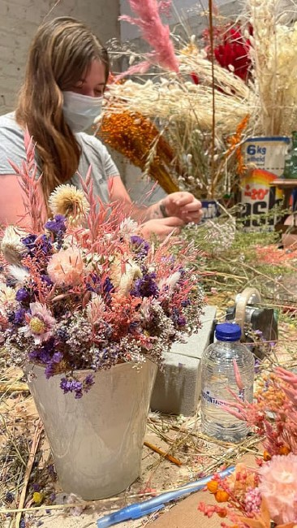

Slide 34
Vervolgstudies en carrièremogelijkheden

Slide 35
Vervolgstudies en carrièremogelijkheden
Doorstromen naar graduaatopleiding, bijv. Productiebeheer Land- en Tuinbouw Groenvoorziening Ecologische Tuin en Landschapsinrichting ➔ Praktijkgerichte opleiding in hoger onderwijs. ➔ Duurt in regel TWEE jaar.

Slide 36
Vervolgstudies en carrièremogelijkheden
Doorstromen naar 7de JAAR DUAAL!
DUAAL groenaanleg en -beheer
DUAAL plant en milieu
DUAAL dier en milieu
DUAAL groendecoratie
DUAAL natuur- en groentechnieken
REDEN: EXTRA PRAKTIJKERVARING + ATTESTEN + MOGELIJKHEID TOT BUITENLANDSE STAGE!

Slide 37

Vragen?
CONTACTGEGEVENS
arbeidsfinaliteit | thijsk@dewijnpers.be
duaal leren | sannenn@dewijnpers.be degreefl@dewijnpers.be

Slide 38
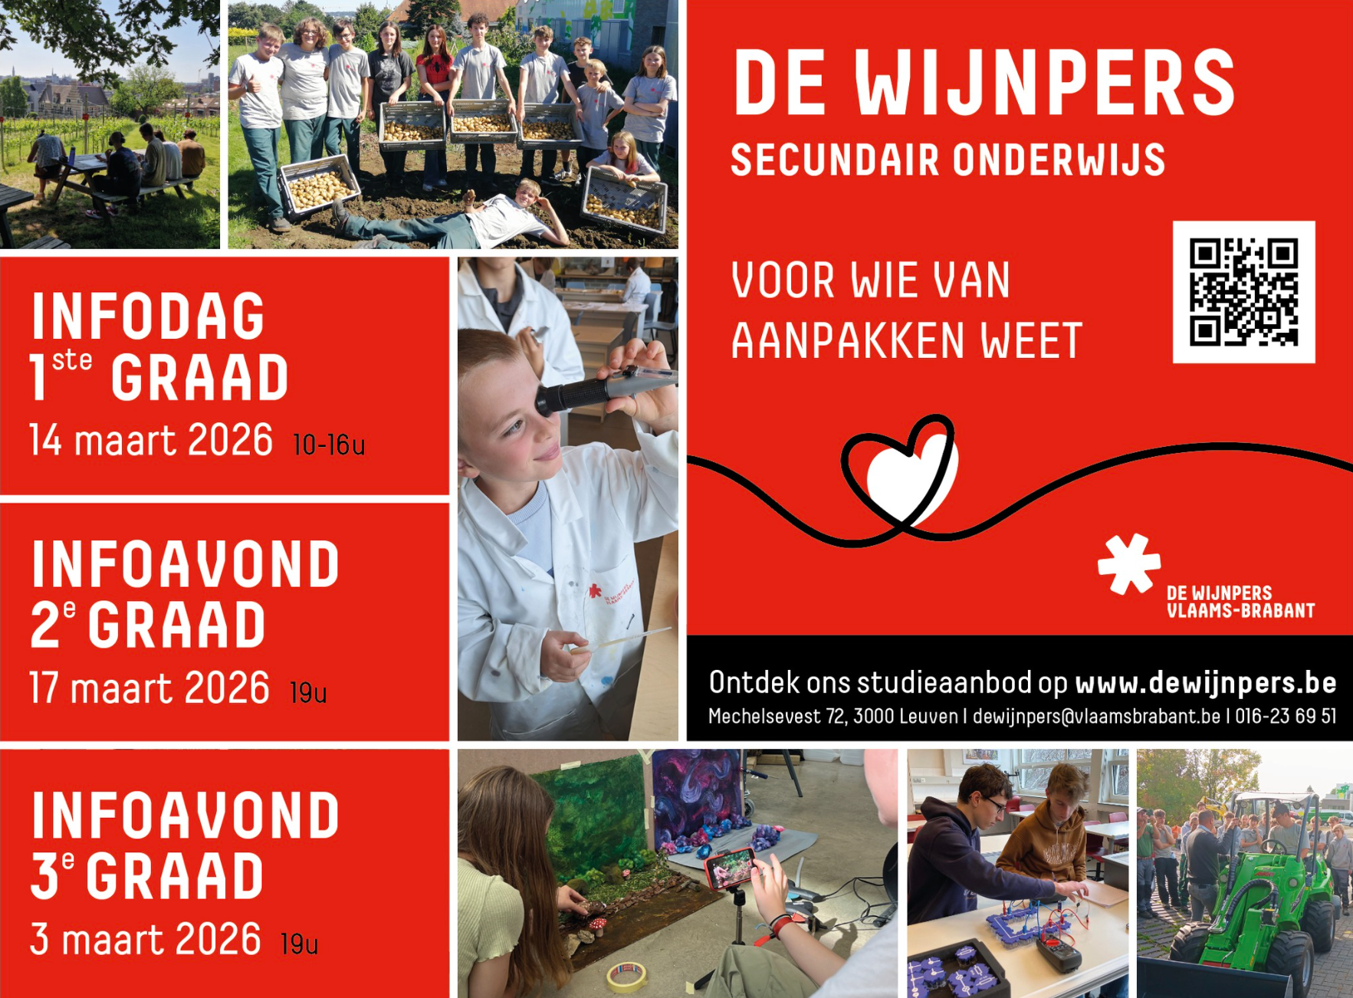
Notes:
Wim

Slide 39
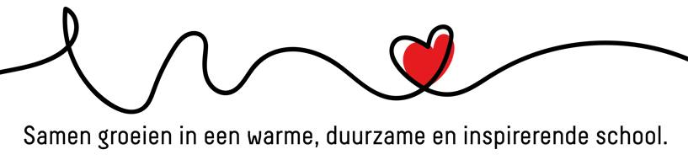
VRAGEN?

Slide 40
Dankjewel voor jullie aandacht!

